Slide 1
KLASIFIKASI KANKER KULIT PADA CITRA DERMOSCOPY DENGAN MENGGUNAKAN GRAY LEVEL CO-OCCURRENCE MATRIX (GLCM) DAN KERNEL EXTREME LEARNING MACHINE (KELM)
Tri Mar’ati Nur Utami (H72218034)
Notes:
1. Table of contents
2. Introduction
3. Identifying information
4. Patient medical history
5. Review of systems
6. Physical examination
7. Big picture
8. Findings
9. Discussion
10. Discussion summary
11. Comparison
12. Diagnosis
13. Treatment
14. Patient monitoring
15. Contraindications and indications
16. Post-prevention
17. Case timeline
18. Conclusions
19. References
20. Our team

Slide 2
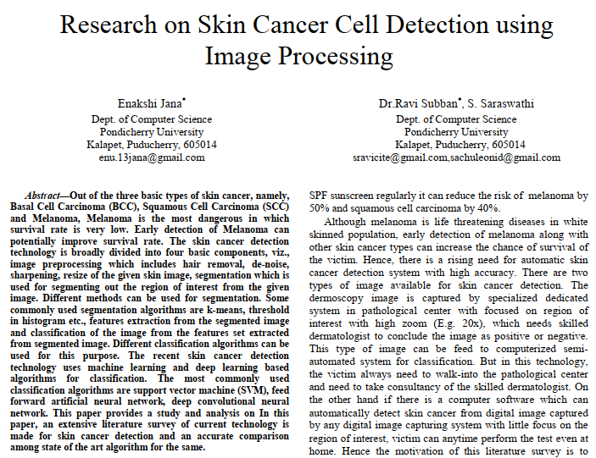
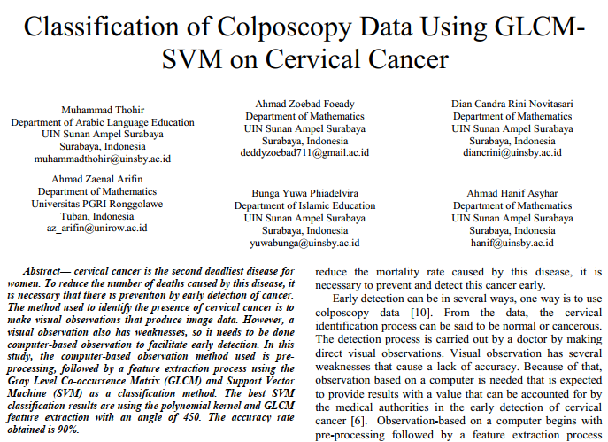
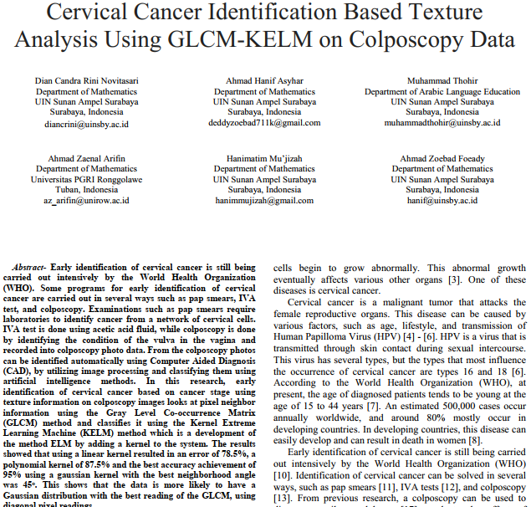
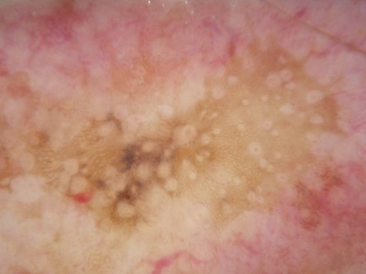
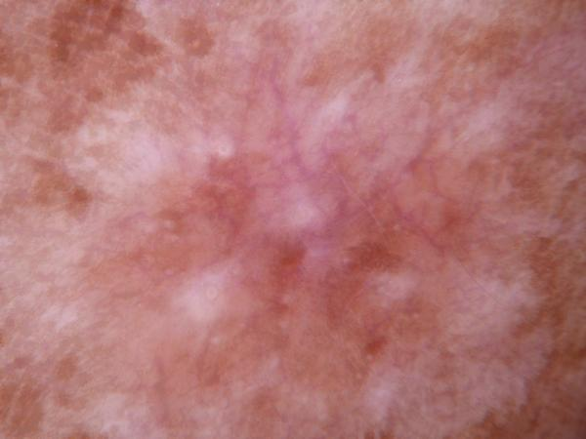
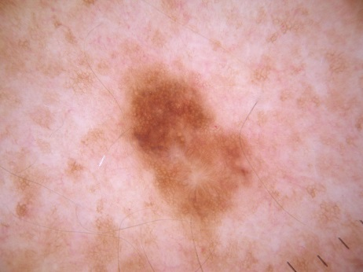
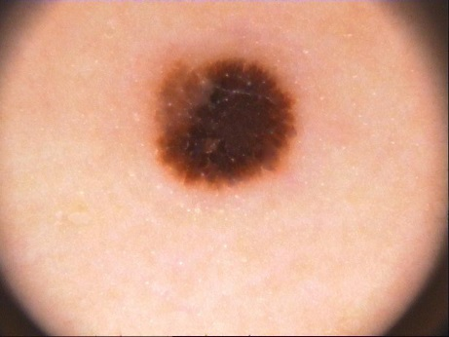
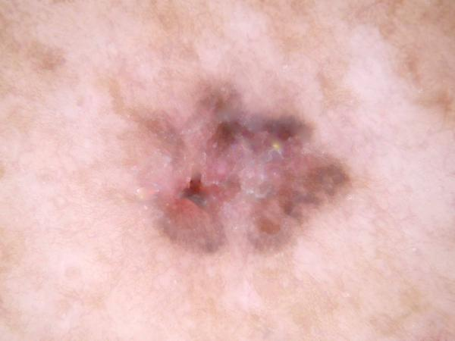
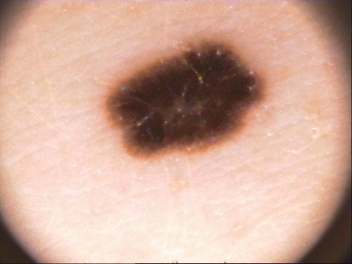
PENDAHULUAN
Latar Belakang
Rumusan Masalah
Data
Adanya radiasi dari sinar Ultra Violet (UV), faktor genetik dan toksin tertentu.
WHO memperkirakan 132 ribu kasus malignant melanoma setiap tahun, serta diperkirakan 66 ribu kematian akibat malignant melanoma dan jenis kanker kulit lainnya.
Deteksi dini menggunakan penglihatan secara langsung oleh dokter.
Deteksi menggunakan CAD
Bagaimana hasil ekstraksi fitur pada citra kanker kulit menggunakan metode Gray Level Co-Occurrence Matrix (GLCM)?
Bagaimana hasil klasifikasi pada citra kanker kulit menggunakan metode Kernel Extreme Learning Machine (KELM)?
GLCM
KELM
Melanoma
(144)
Actinic Keratosis (130)
Nevus
(134)

Slide 3
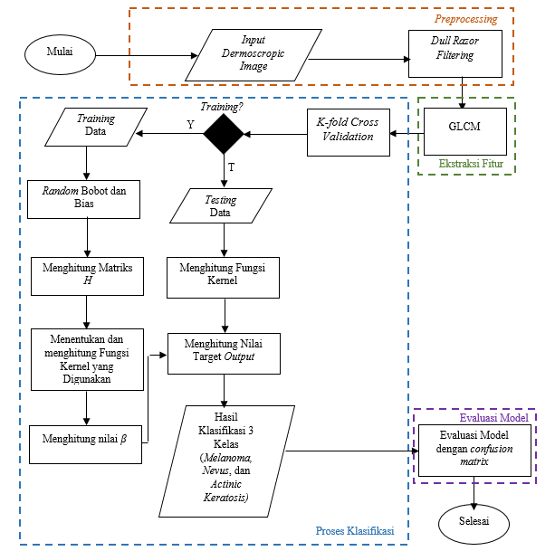
Flowchart Klasifikasi Kanker kulit Menggunakan Metode GLCM-KELM

Slide 4
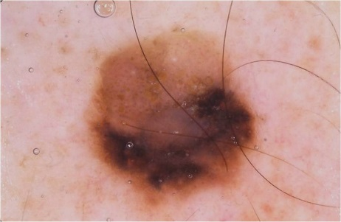
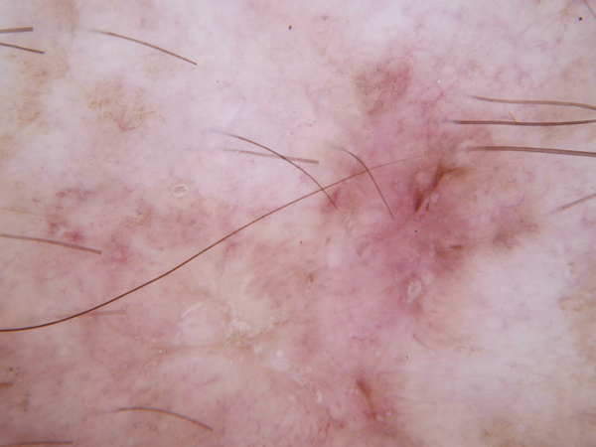
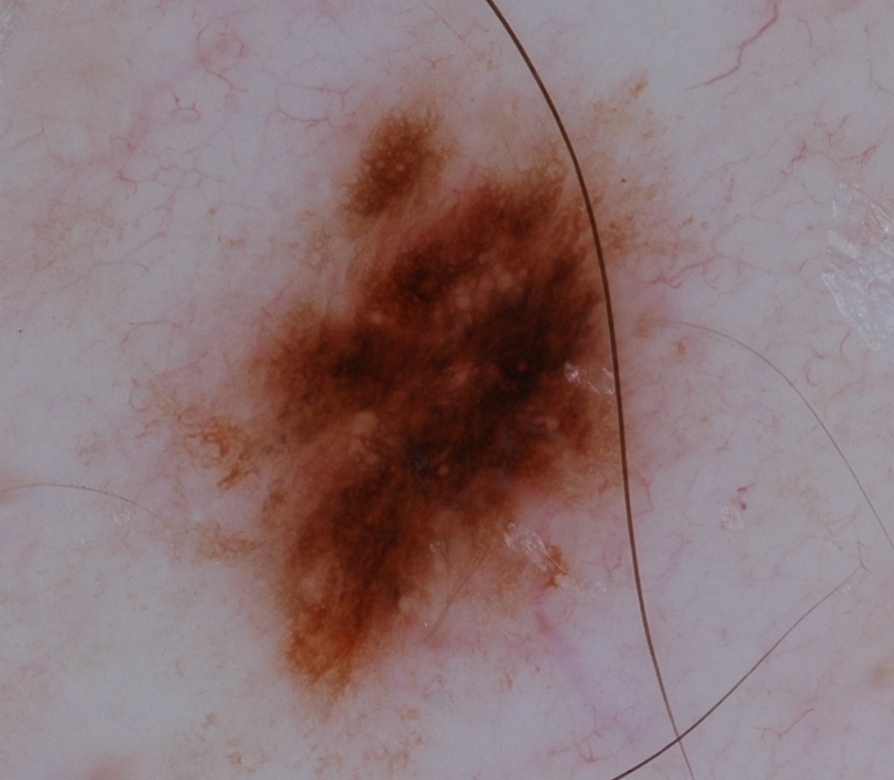
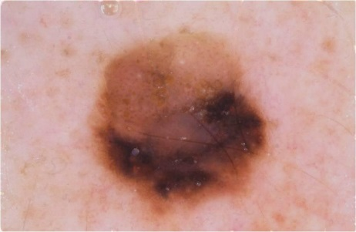
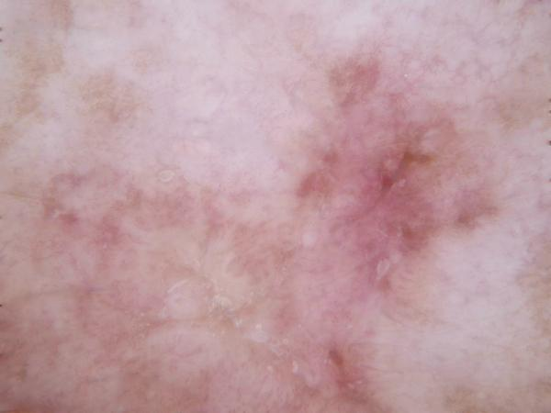
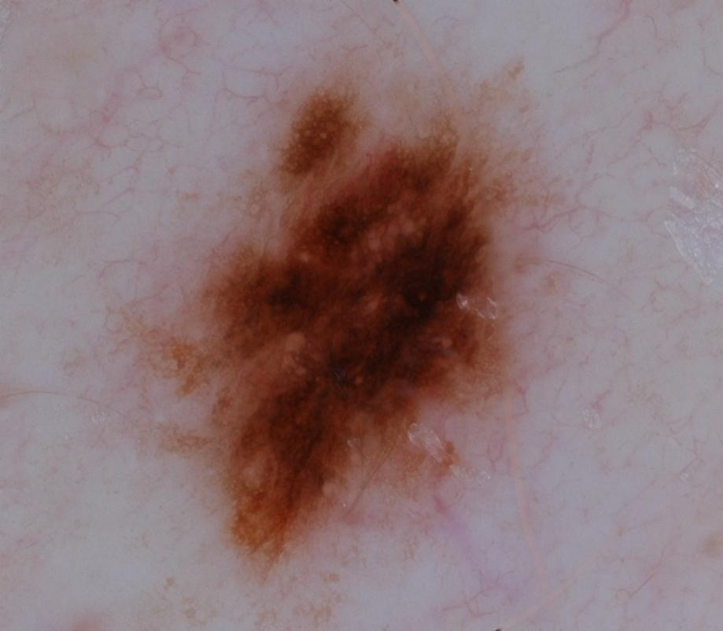
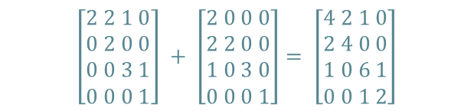

PREPROCESSING DULL RAZOR FILTERING
EKSTRAKSI FITUR
GLCM
Ilustrasi GLCM D=1 θ=0°
Membuat co-occurrence matrix
Symetric matrix
Matrix normalization
Texture feature
 | 0 | 1 | 2 | 3
0 | 0 | 0 | 1 | 1
1 | 0 | 0 | 1 | 1
2 | 0 | 2 | 2 | 2
3 | 2 | 2 | 3 | 3
 | 0 | 1 | 2 | 3
0 | 0,0 | 0,1 | 0,2 | 0,3
1 | 1,0 | 1,1 | 1,2 | 1,3
2 | 2,0 | 2,1 | 2,2 | 2,3
3 | 3,0 | 3,1 | 3,2 | 3,3
$$\left[\begin{aligned}\frac{4}{24} \frac{2}{24} \frac{1}{24} \frac{0}{24} \\ \frac{2}{24} \frac{4}{24} \frac{0}{24} \frac{0}{24} \\ \frac{1}{24} \frac{0}{24} \frac{6}{24} \frac{1}{24} \\ \frac{0}{24} \frac{0}{24} \frac{1}{24} \frac{2}{24}\end{aligned}\right]$$
Matriks Co-occurence
Matriks Simetris
 | 0 | 1 | 2 | 3
0 | 2 | 2 | 1 | 0
1 | 0 | 2 | 0 | 0
2 | 0 | 0 | 3 | 1
3 | 0 | 0 | 0 | 1
$$\left[\begin{aligned}2 2 1 0 \\ 0 2 0 0 \\ 0 0 3 1 \\ 0 0 0 1\end{aligned}\right] + \left[\begin{aligned}2 0 0 0 \\ 2 2 0 0 \\ 1 0 3 0 \\ 0 0 0 1\end{aligned}\right]= \left[\begin{aligned}4 2 1 0 \\ 2 4 0 0 \\ 1 0 6 1 \\ 0 0 1 2\end{aligned}\right]$$
Melanoma
Actinic Keratosis
Nevus
Matriks Transpose
Matriks Normalisasi

Slide 5
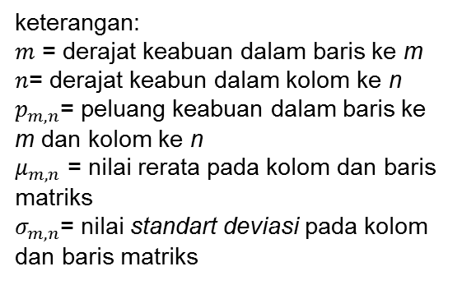
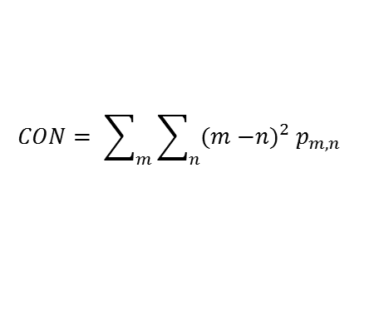
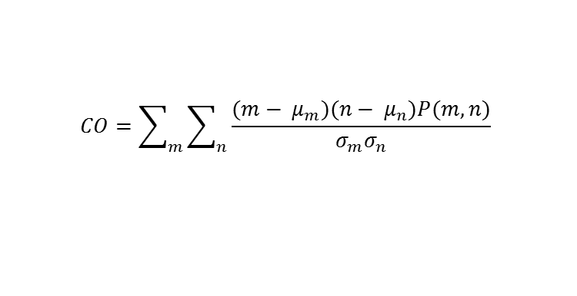
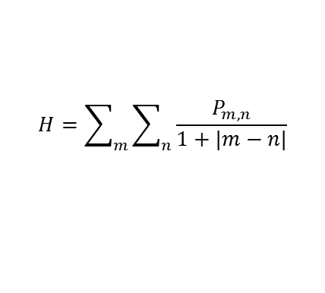
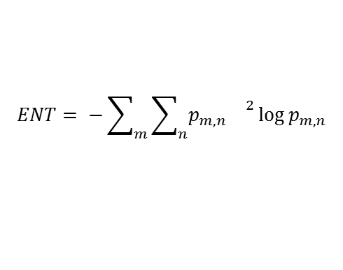
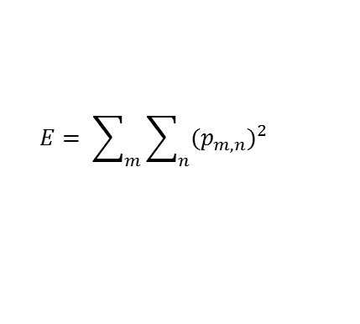
FITUR
Energi
Entropi
Korelasi
$$E= \sum_{m}{\sum_{n}{{(p_{m,n})}^{2}}}$$
$$ENT= −\sum_{m}{\sum_{n}{p_{m,n}{}^{2}\log{p_{m,n}}}}$$
$$CO=\sum_{m}{\sum_{n}{\frac{(m− μ_{m})(n− μ_{n})P(m,n)}{σ_{m}σ_{n}}}}$$
keterangan:
$m$ = derajat keabuan dalam baris ke m
$n$= derajat keabun dalam kolom ke n
$p_{m,n}$= peluang keabuan dalam baris ke m dan kolom ke n
$μ_{m,n}$ = nilai rerata pada kolom dan baris matriks
$σ_{m,n}$= nilai standart deviasi pada kolom dan baris matriks
Kontras
Homogenitas
$$CON= \sum_{m}{\sum_{n}{(m{−n)}^{2}p_{m,n}}}$$
$$H=\sum_{m}{\sum_{n}{\frac{P_{m,n}}{1+|m−n|}}}$$

Slide 6
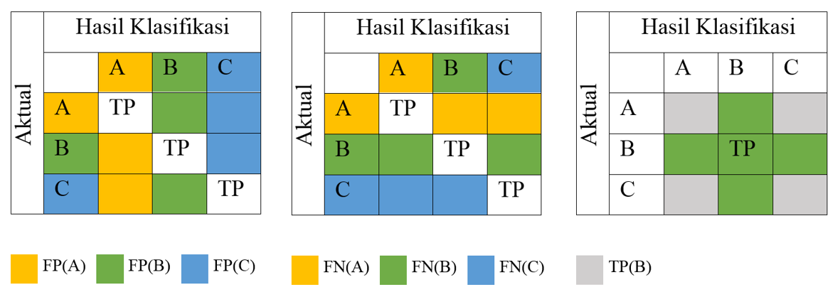
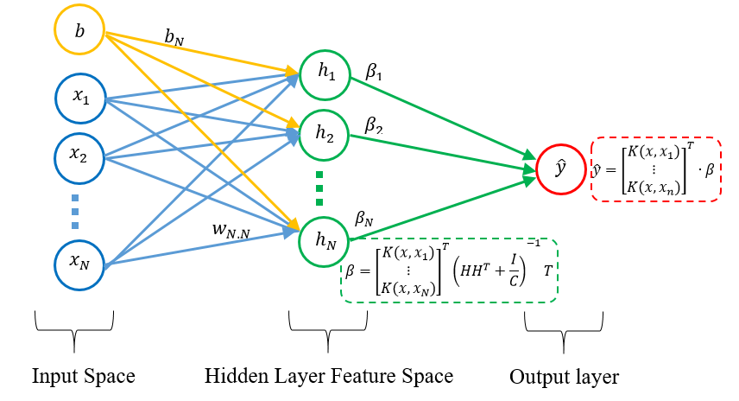
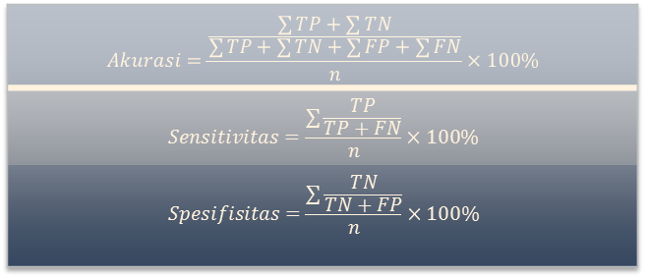
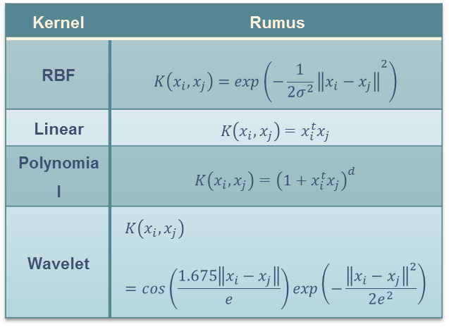
Confusion Matrix
Kernel Extreme Learning Machine (KELM)
Kernel | Rumus
RBF | $$K\left(x_{i},x_{j}\right)=\exp\left(−{\frac{1}{2σ^{2}}\left\|x_{i}−x_{j}\right\|}^{2}\right)$$
Linear | $$K\left(x_{i},x_{j}\right)=x_{i}^{t}x_{j}$$
Polynomial | $$K\left(x_{i},x_{j}\right)={\left(1+x_{i}^{t}x_{j}\right)}^{d}$$
Wavelet | $$K\left(x_{i},x_{j}\right)=cos\left(\frac{1.675\left\|x_{i}−x_{j}\right\|}{e}\right)exp\left(−\frac{{\left\|x_{i}−x_{j}\right\|}^{2}}{2e^{2}}\right)$$
TN(B)
$$Akurasi=\frac{\frac{\sum{TP}+\sum{TN}}{\sum{TP}+\sum{TN}+\sum{FP}+\sum{FN}}}{n}×100\%$$
$$Sensitivitas=\frac{\sum{\frac{TP}{TP+FN}}}{n}×100\%$$
$$Spesifisitas=\frac{\sum{\frac{TN}{TN+FP}}}{n}×100\%$$

Slide 7
Penyakit dalam Islam
Hadis Rasullah saw. yang diriwayatkan oleh Imam Muslim
حَدَّثَنَا هَارُونُ بْنُ مَعْرُوفٍ وَأَبُو الطَّاهِرِ وَأَحْمَدُ بْنُ عِيسَى قَالُوا حَدَّثَنَا ابْنُ وَهْبٍ أَخْبَرَنِي عَمْرٌو وَهُوَ ابْنُ الْحَارِثِ عَنْ عَبْدِ رَبِّهِ بْنِ سَعِيدٍ عَنْ أَبِي الزُّبَيْرِ عَنْ جَابِرٍ عَنْ رَسُولِ اللَّهِ صَلَّى اللَّهُ عَلَيْهِ وَسَلَّمَ أَنَّهُ قَالَ لِكُلِّ دَاءٍ دَوَاءٌ فَإِذَا أُصِيبَ دَوَاءُ الدَّاءِ بَرَأَ بِإِذْنِ اللَّهِ عَزَّ وَجَلَّ
Artinya:
“Telah menceritakan kepada kami Harun bin Ma'ruf dan Abu Ath Thahir serta Ahmad bin 'Isa mereka berkata; Telah menceritakan kepada kami Ibnu Wahb; Telah mengabarkan kepadaku 'Amru, yaitu Ibnu al-Harits dari 'Abdu Rabbih bin Sa'id dari Abu Az Zubair dari Jabir dari Rasulullah shallallahu 'alaihi wasallam, beliau bersabda: "Setiap penyakit ada obatnya. Apabila ditemukan obat yang tepat untuk suatu penyakit, akan sembuhlah penyakit itu dengan izin Allah Yang Mahamulia dan Mahaluhur.” (HR. Imam Muslim)
Al-Qur’an surah Asy-Syu’ara’ ayat 80
وَاِذَا مَرِضْتُ فَهُوَ يَشْفِيْنِ ۙ ٨٠
artinya:
“Apabila aku sakit, Dialah yang menyembuhkanku”
Kaidah fikih
الضَّرَارُ يُزَالُ بِقَدْرِ الامْكَانْ
artinya:
“Kemudaratan hendaknya ditolak (dihilangkan) semampunya”

Slide 8
THANKS!
#StaySafe #StayHealty

